Slide 1
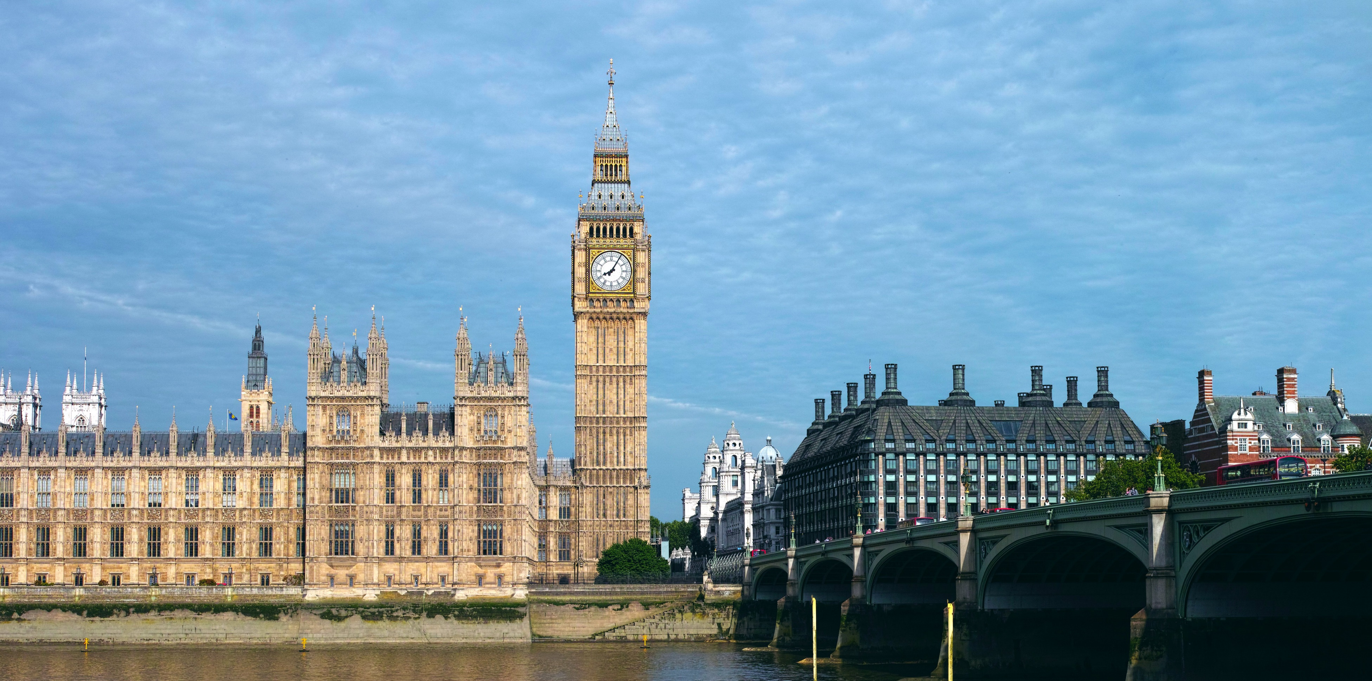



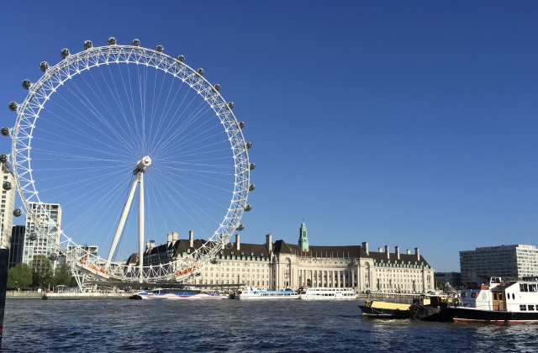

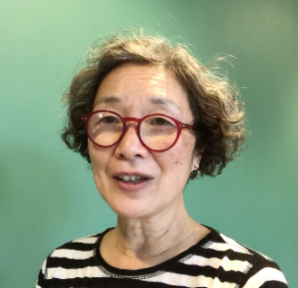
写真：AC
イギリス・ロンドン
市内散策
24
開 催 日
10
火
月 日
15:00～16:00
ガイド：ライター・歴史美術史講師 ゆうき

